Slide 1
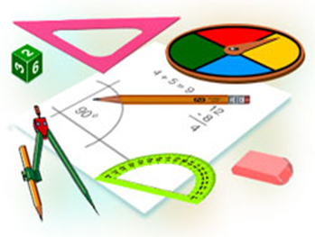
АЛГЕБРА
8 класс
ТЕМА:
РЕШЕНИЕ ЗАДАЧ
(2 часть)

Slide 2
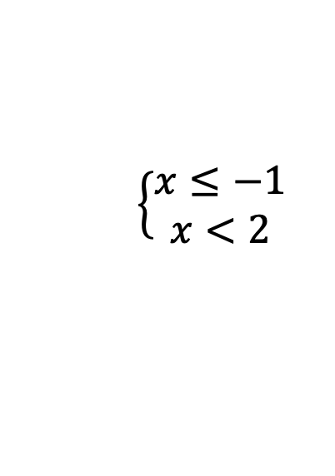
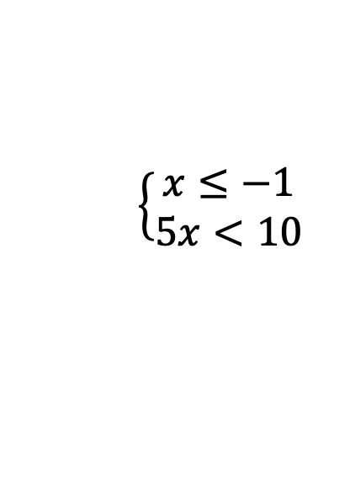
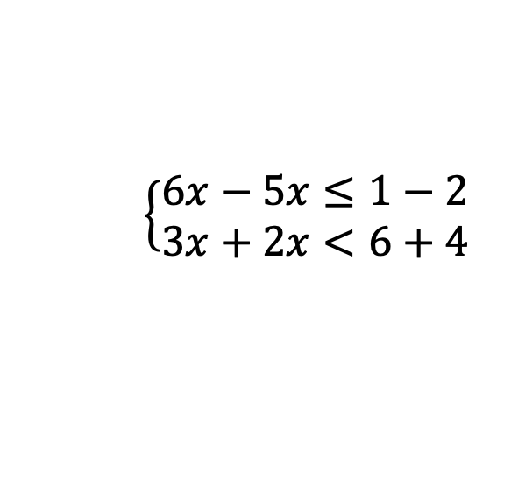
ПРОВЕРКА САМОСТОЯТЕЛЬНОЙ РАБОТЫ
558. Решите систему неравенств:
$\left\{\begin{aligned}5x−2≥6x−1 \\ 4−3x>2x−6\end{aligned} \right.$
$\left\{\begin{aligned}6x−5x≤1−2 \\ 3x+2x<6+4\end{aligned} \right.$
$$−1$$
$$2$$
$\left\{\begin{aligned}x≤−1 \\ 5x<10\end{aligned} \right.$
$\left\{\begin{aligned}x≤−1 \\ x<2\end{aligned} \right.$
Ответ: $(−∞;−1]$

Slide 3
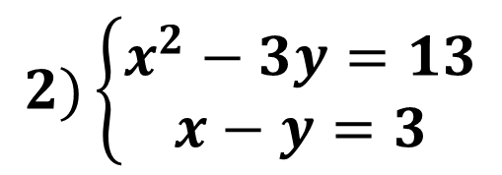
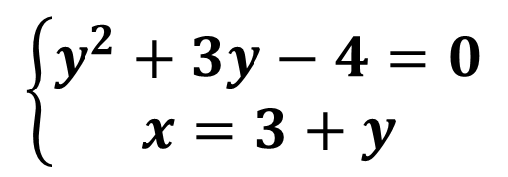
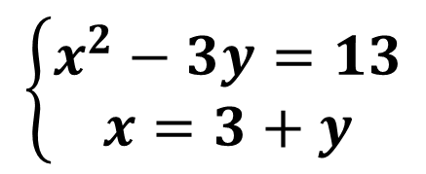
РЕШЕНИЕ ЗАДАЧ
Пример 1. Решите систему неравенств:
$$2)\left\{\begin{aligned}x^{2}−3y=13 \\ x−y=3\end{aligned}\right.$$
$$\left\{\begin{aligned}y^{2}+6y+9−3y=13 \\ x=3+y\end{aligned}\right.$$
$$\left\{\begin{aligned}x^{2}−3y=13 \\ x=3+y\end{aligned}\right.$$
$$\left\{\begin{aligned}y^{2}+3y−4=0 \\ x=3+y\end{aligned}\right.$$
$$\left\{\begin{aligned}{(3+y)}^{2}−3y=13 \\ x=3+y\end{aligned}\right.$$
$$y_{1}=−4,y_{2}=1$$
$$x_{1}=−1,x_{2}=4$$
$$Ответ:\left(−1;−4\right), (4;1)$$

Slide 4
РЕШЕНИЕ ЗАДАЧ
Пример 2. Решите систему неравенств :
$$\left|x^{2}+6x\right|≤27$$
$$−27≤x^{2}+6x≤27$$
$$\left\{\begin{aligned}x^{2}+6x≥−27 \\ x^{2}+6x≤27 \end{aligned}\right.$$
$$\left\{\begin{aligned}x^{2}+6x+27≥0 \\ x^{2}+6x−27≤0 \end{aligned}\right.$$
$$x^{2}+6x+27≥0$$
$$x^{2}+6x−27≤0$$
$$D=36−4∙27<0$$
$$x_{1}=−9; x_{2}=3$$
$$x∈\left(−∞;+∞\right)$$
$$+$$
$$+$$
$$−$$
$$−9$$
$$3$$
Ответ: $x∈\left(−9;3\right)$

Slide 5
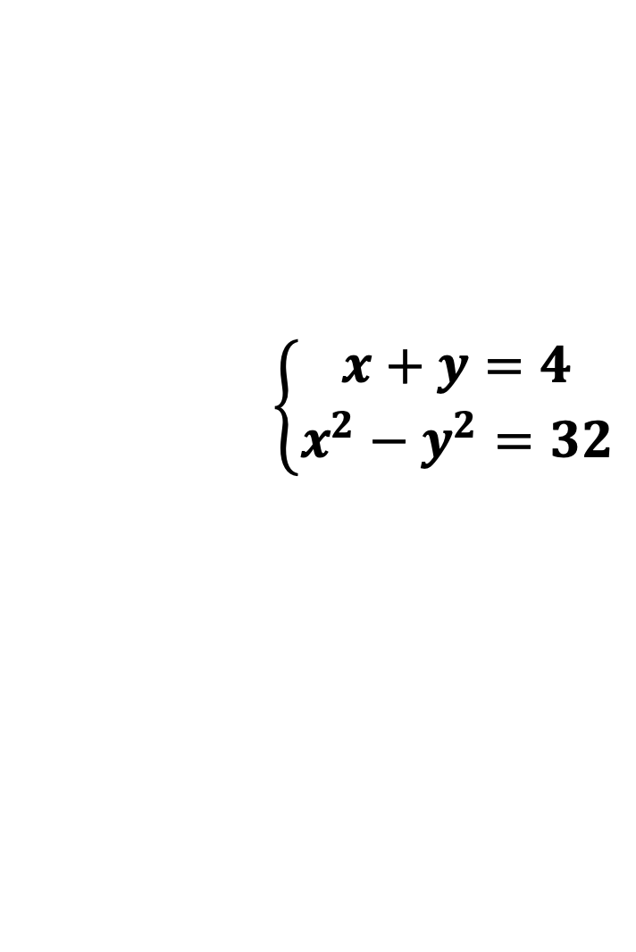
РЕШЕНИЕ ЗАДАЧ
Пример 3. Решите систему неравенств:
$$\left\{\begin{aligned}x+y=4 \\ x^{2}−y^{2}=32\end{aligned}\right.$$
$$\left\{\begin{aligned}x+y=4 \\ x−y=8\end{aligned}\right.$$
$$+$$
$$\left\{\begin{aligned}x+y=4 \\ (x−y)(x+y)=32\end{aligned}\right.$$
$$2x=12$$
$$x=6, y=−2$$
$$\left\{\begin{aligned}x+y=4 \\ \left(x−y\right)4=32\end{aligned}\right.$$
$$Ответ:\left(6;−2\right)$$

Slide 6
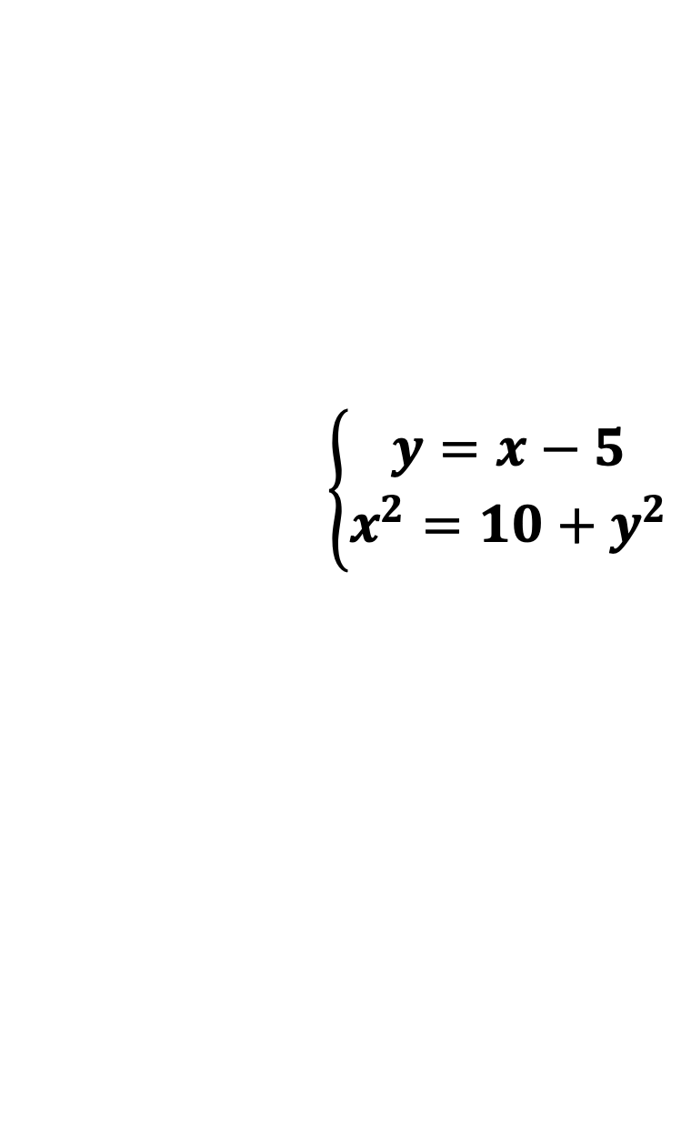
РЕШЕНИЕ ЗАДАЧ
Пример 4. Решите систему неравенств:
$$\left\{\begin{aligned}y=x−5 \\ x^{2}=10+y^{2}\end{aligned}\right.$$
$$\left\{\begin{aligned}x−y=5 \\ x+y=2\end{aligned}\right.$$
$$+$$
$$\left\{\begin{aligned}x−y=5 \\ (x−y)(x+y)=10\end{aligned}\right.$$
$$2x=7$$
$$x=\frac{7}{5},y=\frac{32}{5}$$
$$\left\{\begin{aligned}x−y=5 \\ \left(x+y\right)5=10\end{aligned}\right.$$
$$Ответ:\left(\frac{7}{5};\frac{32}{5}\right)$$

Slide 7
ЗАДАНИЕ ДЛЯ САМОСТОЯТЕЛЬНОГО РЕШЕНИЯ
Выполнить письменно задание № 561
на странице 222.

